Slide 1


G03小组最终评审PPT
组长：盛泽文
组员：韩宇、王烨涵

Slide 2

01
引言
02
项目计划
03
可行性分析
04
Contents
需求分析
05
目录
总体设计
06
详细设计
07
实现
08
测试计划
09
项目总结

Slide 3

01
Part one
引言

Slide 4
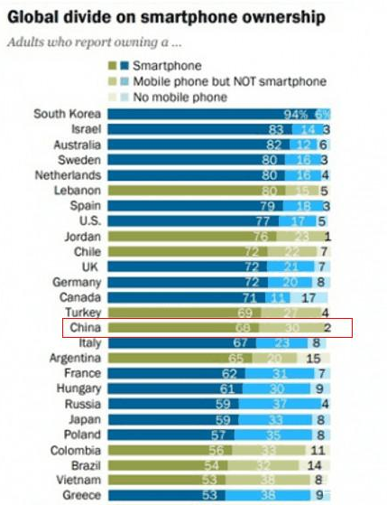
2018年全球各国智能手机的普及率
项目背景
随着科技的发展，手机已经成为人们日常生活中不可或缺的交流工具，更是成为最重要的娱乐工具，据统计，中国的手机普及率已有68%。在没事的时候，刷刷手机上是段子和新闻，这是个很好的休闲方式。
摘自：美国皮尤中心最新报告显示

Slide 5
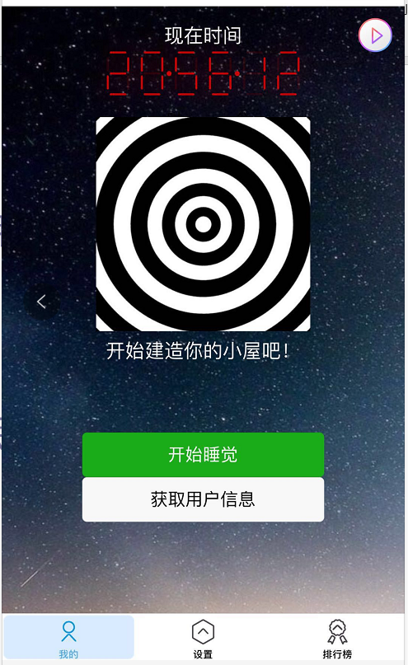
因此，我们决定开发一个小程序能帮助用户每天按时睡觉
睡眠小屋由此出现

Slide 6
02
Part one
项目计划

Slide 7

1 . 项目小组分工
阶段 | 任务名称 | 任务细分 | 预算 | 负责人 | 参与人员
1.项目准备阶段 | 小组组建 | 1小组成员确立 | 0 | 盛泽文 | 王烨涵 韩宇 盛泽文
 | 项目确定 | 1项目方向确定 2完成项目介绍ppt 3开展小组会议 4设计小组logo 5新馆项目介绍ppt | 0
2.项目计划 | 项目计划编写 | 1项目背景分析 2初步可行性分析 3初步需求分析 4完成初步项目计划 5与老师进行项目交流 6修改项目计划 | 0 | 王烨涵 | 韩宇 盛泽文 王烨涵
3.可行性分析 | 项目可行性分析报告编写 | 1技术可行性 2经济可行性 3操作可行性 | 0 | 韩宇 | 王烨涵 韩宇 盛泽文
4.项目需求分析 | 项目需求分析 | 1与用户进行交流 2与老师交流 | 200 | 王烨涵 | 盛泽文 韩宇 王烨涵
 | 项目需求分析报告 | 3功能需求、性能需求、可靠性和可用性需求、出错处理需求、接口需求、约束、逆向需求 4规格分析
5.项目设计 | 项目总体设计 | 1.小组会议，提出初步方案 2.小组分工安排 | 0 | 盛泽文 | 王烨涵 韩宇 盛泽文
 | 项目详细设计 | 1.功能分析 | 0 | 盛泽文 | 韩宇 盛泽文 王烨涵
 |  | 2.数据库设计 | 0 | 韩宇 | 盛泽文 韩宇 王烨涵
 |  | 3.测试计划 | 0 | 王烨涵 | 韩宇 王烨涵 盛泽文

Slide 8
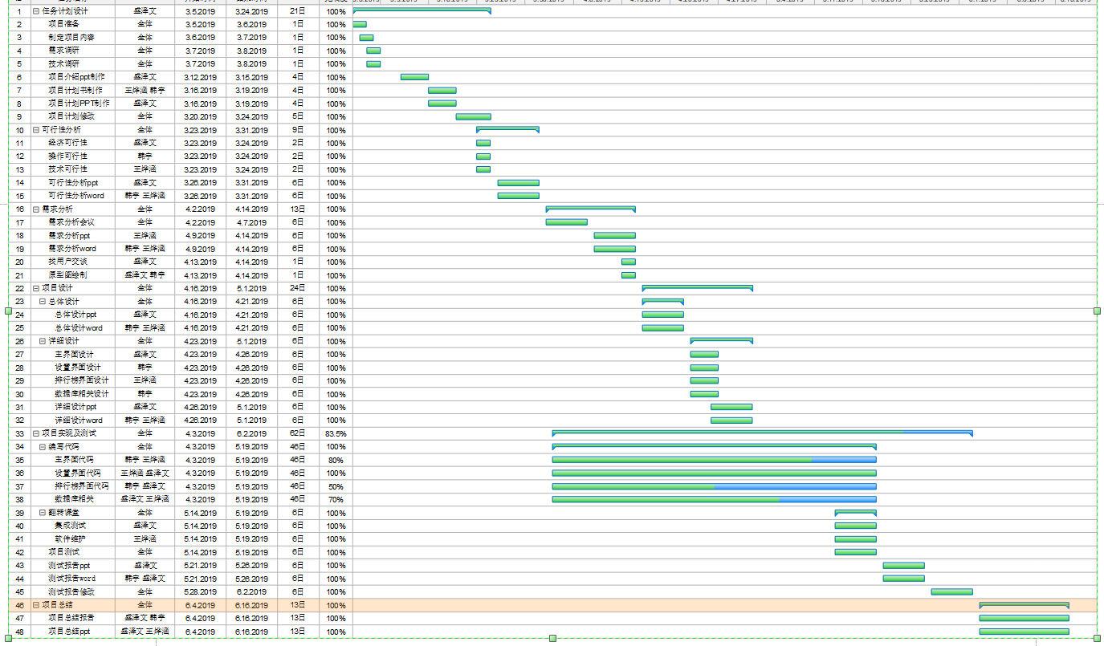
2 . 项目甘特图

Slide 9
03
Part one
可行性分析

Slide 10
2.可行性计划分析
技术可行性
经济可行性
操作可行性
法律可行性

Slide 11

技术可行性
通过微信Web小程序开发（WXML、WXSS、JS）、Microsoft project、GitHub、Rational、Power Designer, Bugzilla等工具的使用系统实现

Slide 12
主要技术来源
JavaScript
WXML、WXSS
02
03
脚本语言，实现小程序的一些特定的功能与效果
构建页面结构和页面样式
GitHub
微信web开发者工具
01
04
促进组员之间的交流与沟通，共同完成代码和ppt的制作，提高效率
主要的界面和功能的开发工具

Slide 13

经济可行性
根据开发的成本和效益判断本软件开发工具的成本都较为低廉，软件编辑器和编辑程序都可以在网上免费下载，对开发者来说并不需要太高的成本支出，而且开发周期在可控范围内，所以本软件在经济上是可行的。

Slide 14

操作可行性
用户可以通过用户手册来了解我们小程序的操作

Slide 15

法律可行性
我们小组发明的小程序并无任何侵权行为，一切是以创新为前提的开发

Slide 16
04
Part one
需求分析

Slide 17
用户类别
人员：盛泽文、王烨涵、韩宇
（使用并管理该小程序，接收用户反馈，及时更新小程序）
管理员
杨枨老师
必然用户
信管1702 王翠丰，男
电话：13902748130
用户自述：晚上每天都得12点后睡，觉得非常累才会睡觉，所以睡前爱刷手机，结果就是经常打呼，睡眠质量很差，早上起来还是没精神，很苦恼
体验用户1
软工1704 张晚玥，女
电话：13588270607
用户自述：晚上熄灯后经常会刷手机或者玩游戏，对第二天的状态影响很大
体验用户2

Slide 18


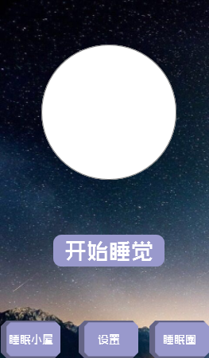
界面原型图
小程序的欢迎序界面
小程序的主界面
用户的
微信头像
动态时钟
的图象
点击
“点击进入”按钮
点击进入小程序

Slide 19
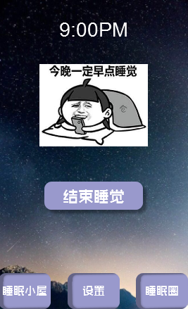
Button 1
点击
“开始睡觉”按钮

Slide 20
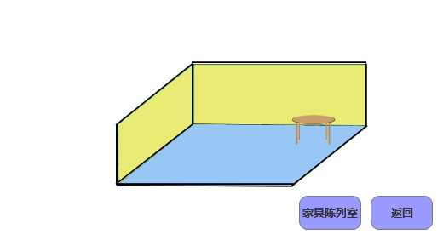
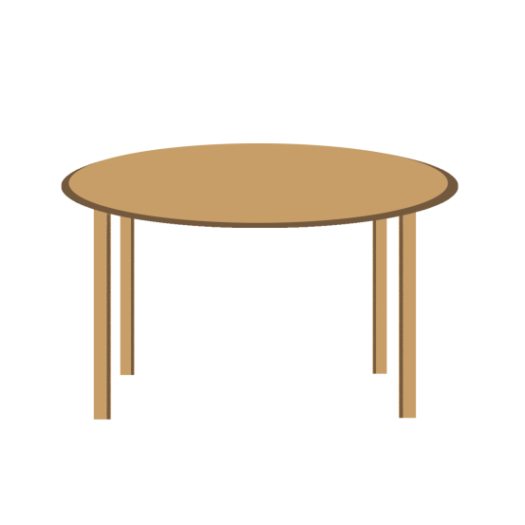
Button 2
家具元件示例
点击
“睡眠小屋”
按钮

Slide 21
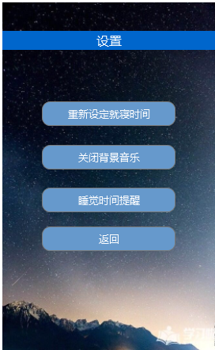
Button 3
点击
“设置”
按钮

Slide 22
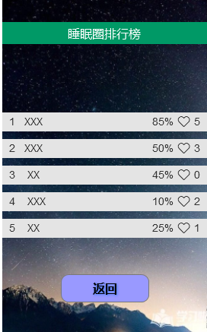
Button 4
点击
“睡眠圈排行”
按钮

Slide 23
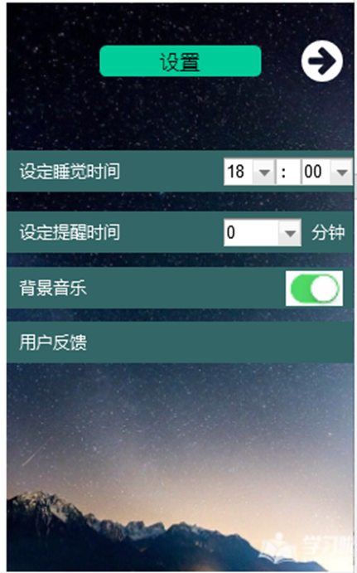
界面设计（设置界面）
点击可返回到主界面
可下拉选择时间
开关

Slide 24
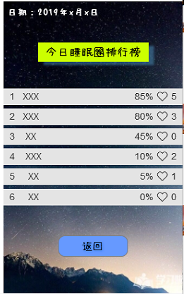
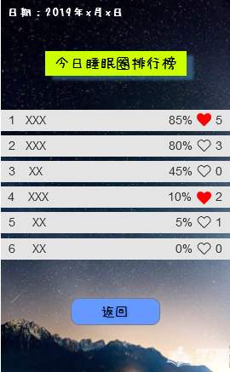
界面设计（排行榜界面）
点赞后

Slide 25
功能与非功能
功能性需求
对于用户：提醒用户在指定时间睡觉的功能能够实现。
对于管理员：需要实现更新数据库，修改维护小程序等。
非功能性需求
对于用户：界面要较为简洁明了，易于使用，整个小程序的简单操作，信息的准确与快速；
对于管理员：界面简洁明了，能够有更多功能的模块实现。

Slide 26
数据字典
字段名 | 字段类 | 长度 | 是否为空 | 默认值 | 备注
用户ID | Varchar | 20 | 否 |  | 用户微信名称
时间 | Data time |  | 否 |  | 用户设定的时间和现在时间
点击睡觉 | Int | 2 | 否 |  | 未点击睡觉按钮则表示为0，点击后表示为1
家具 | Varchar | 255 | 否 |  | 可供用户使用装饰自己的小屋
排序 | Int | 100 | 否 |  | 用户好友之间的排名

Slide 27
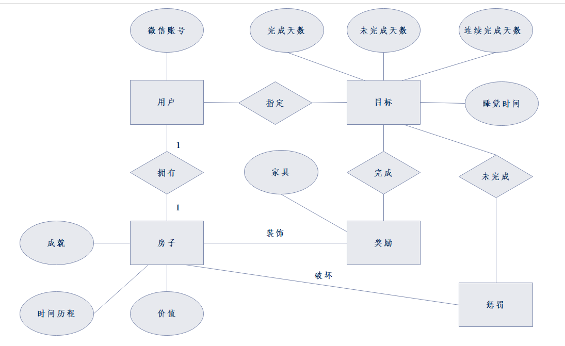
ER图

Slide 28
05
Part one
总体设计

Slide 29
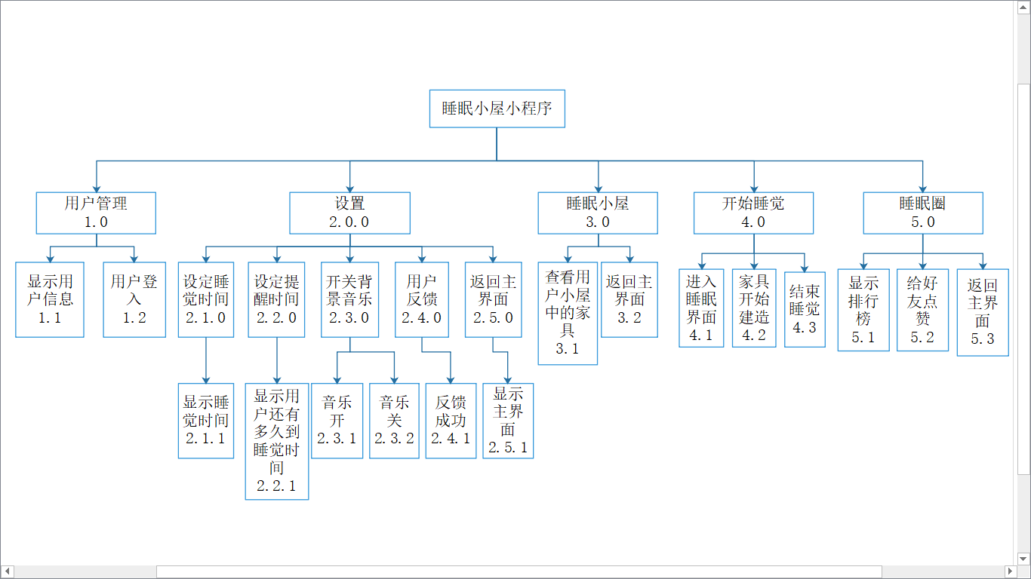
HIPO图

Slide 30
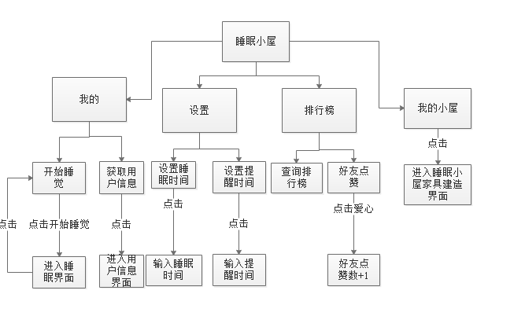
业务流图

Slide 31
06
Part one
详细设计

Slide 32
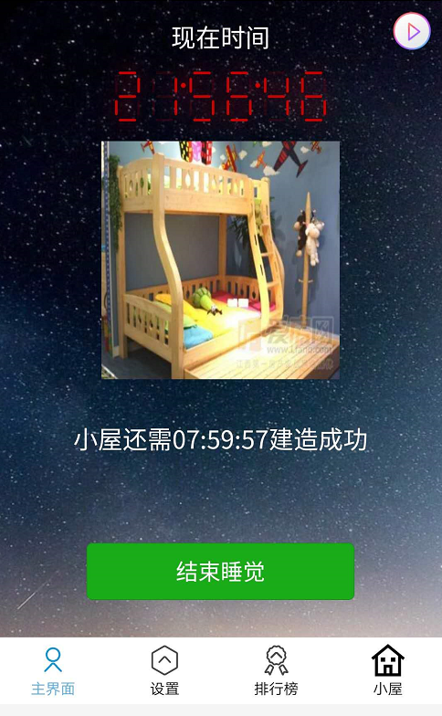
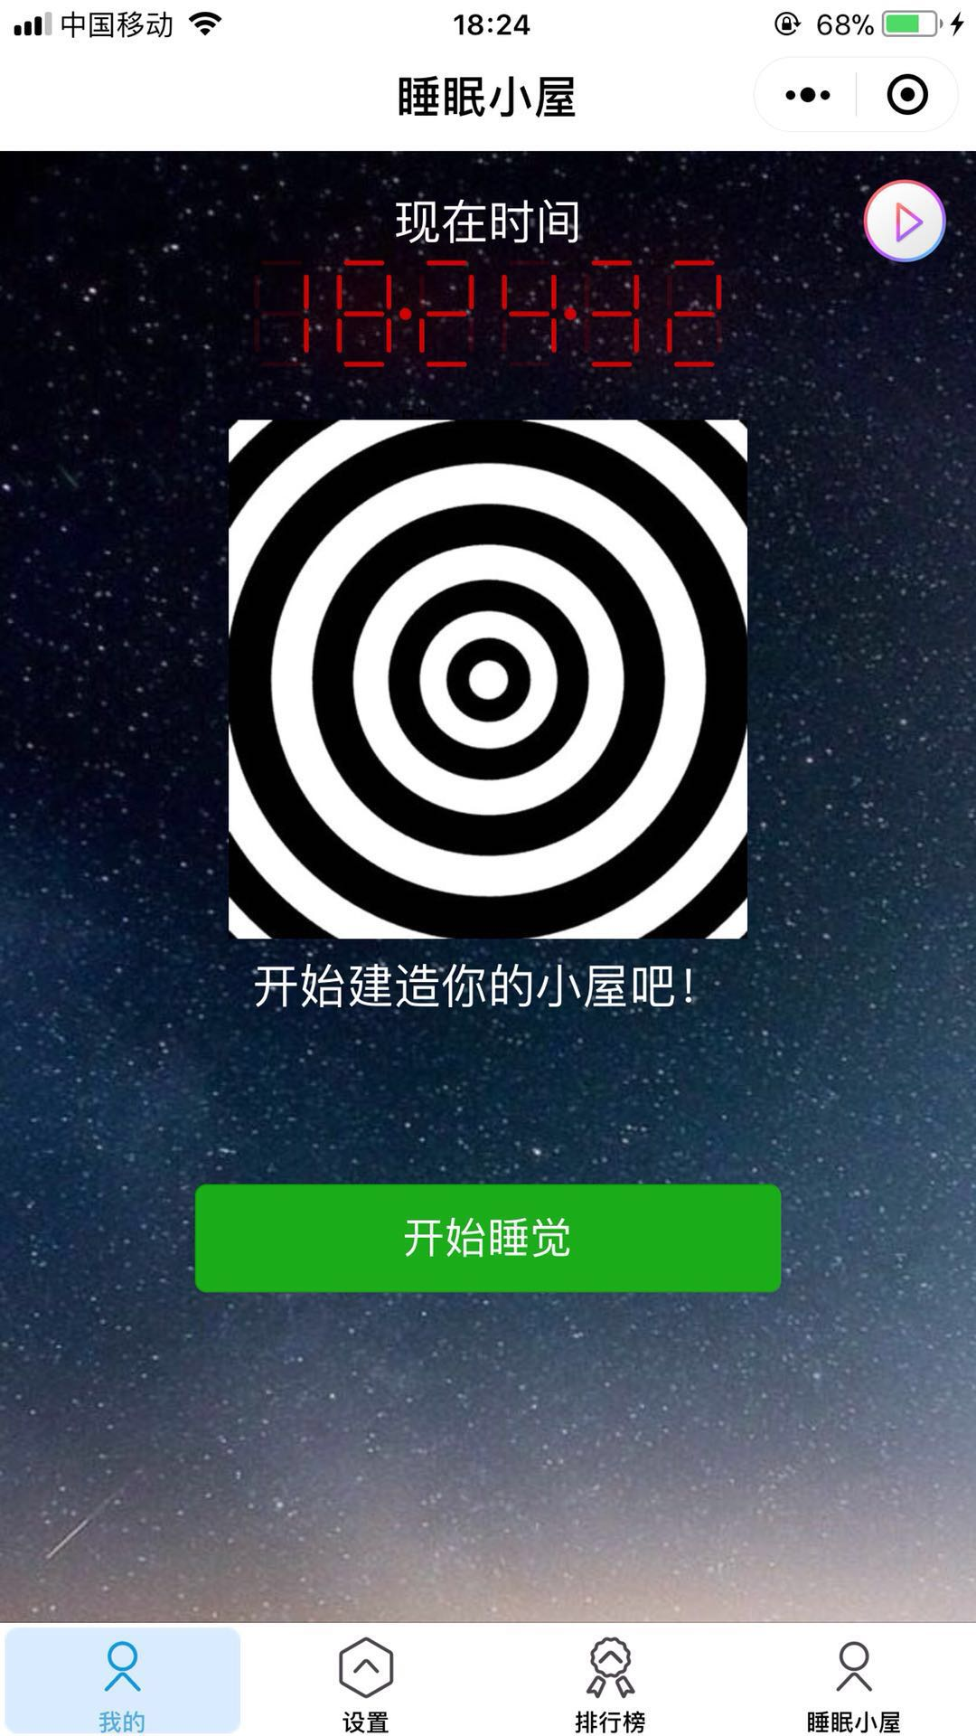
界面设计（主界面）
点击
开始睡觉按钮后

Slide 33
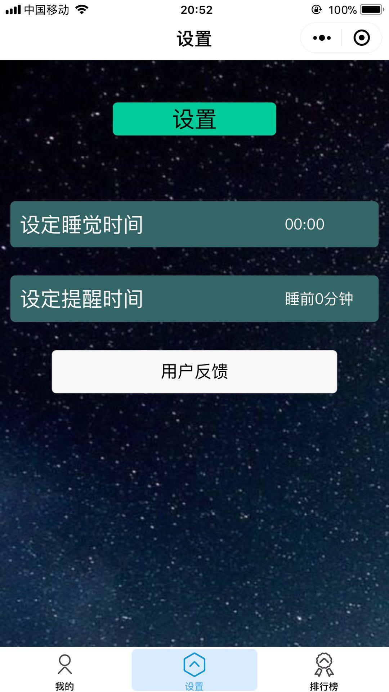
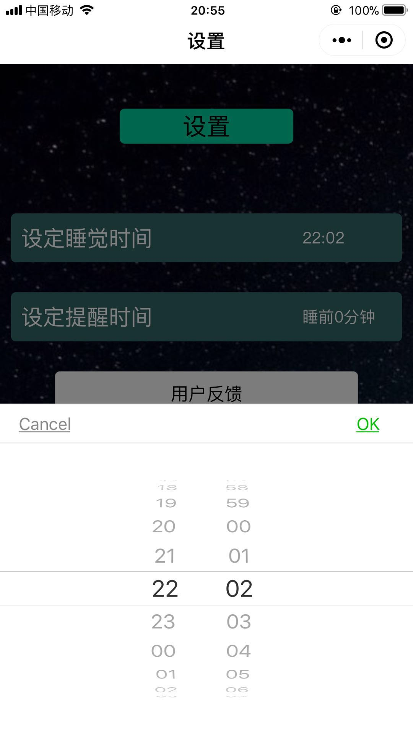
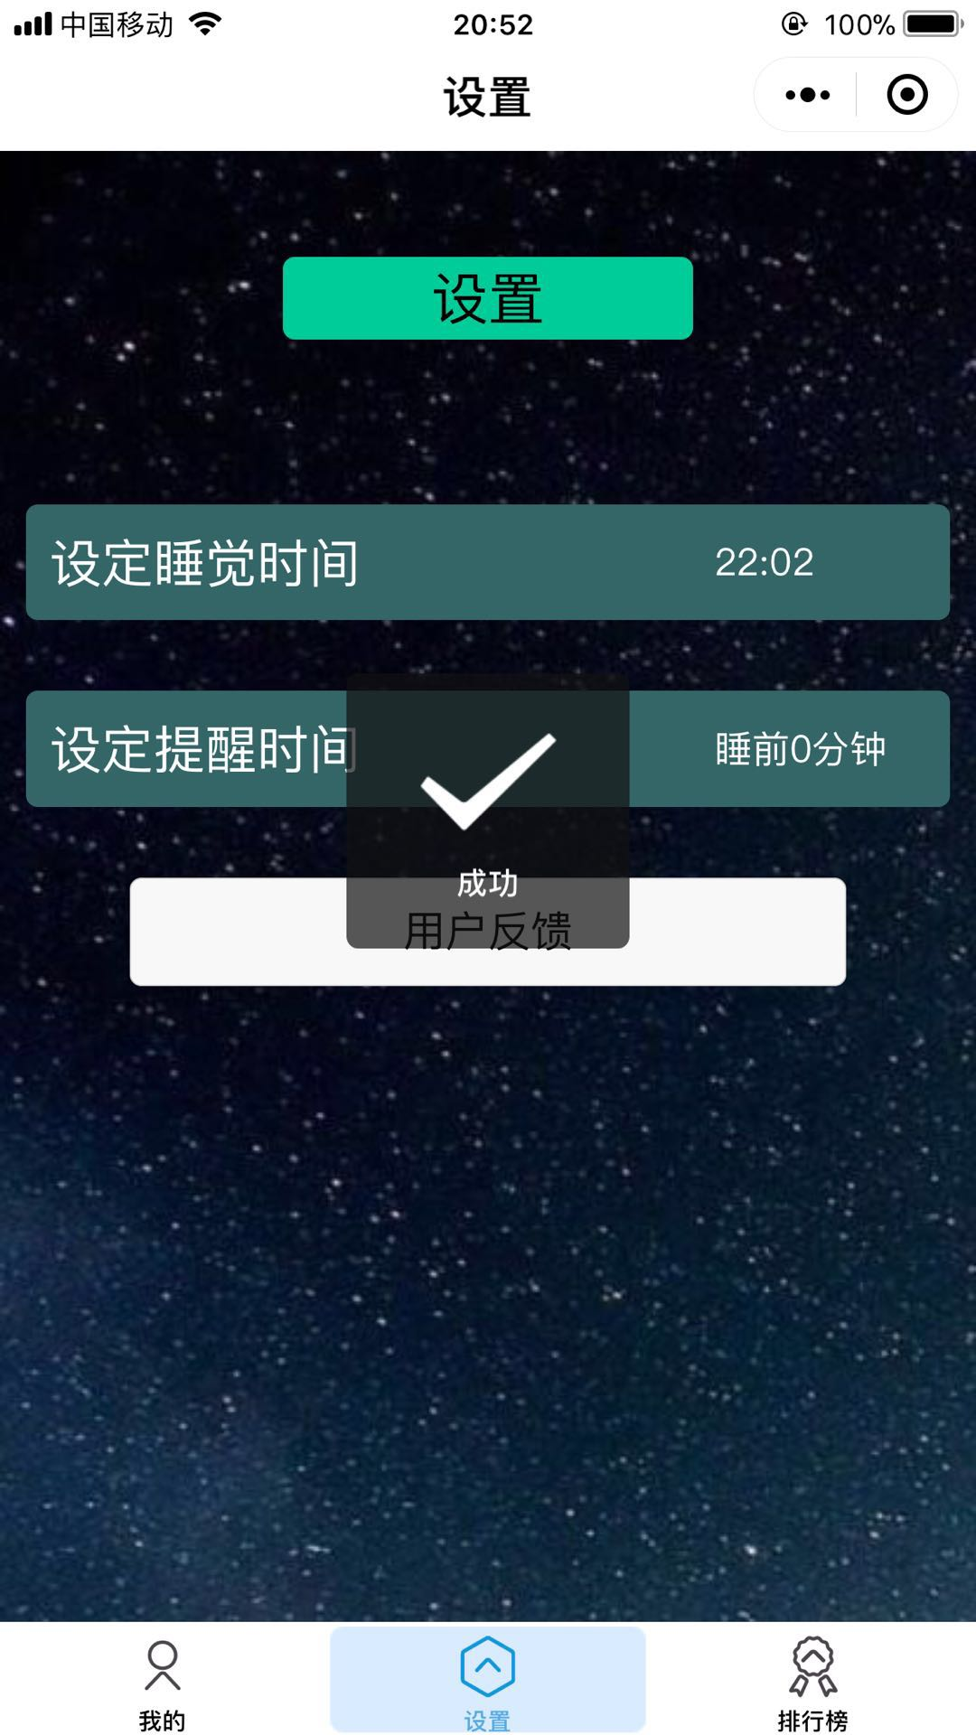
设置界面
点击时间00：00
点击OK后

Slide 34

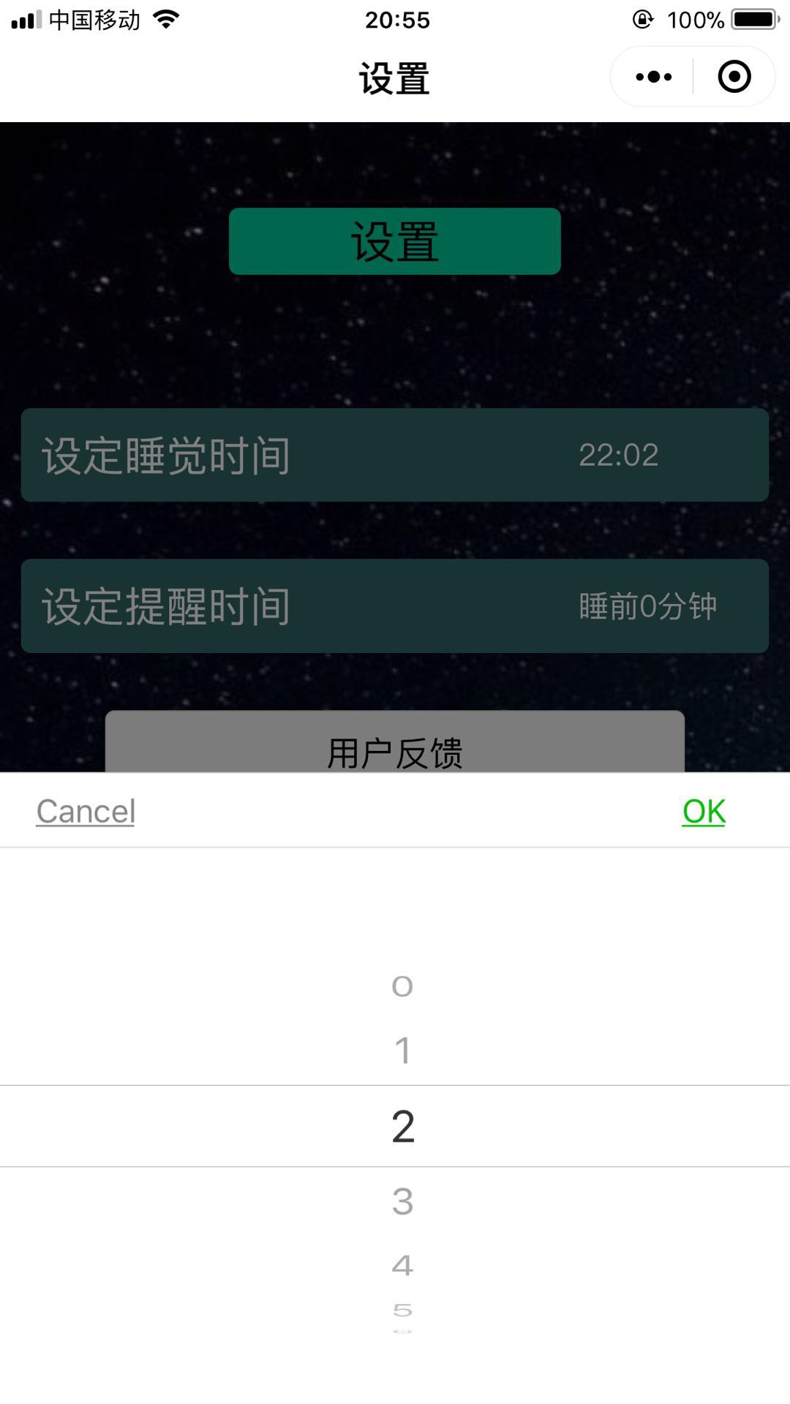

设置界面
点击
0分钟
点击OK后

Slide 35
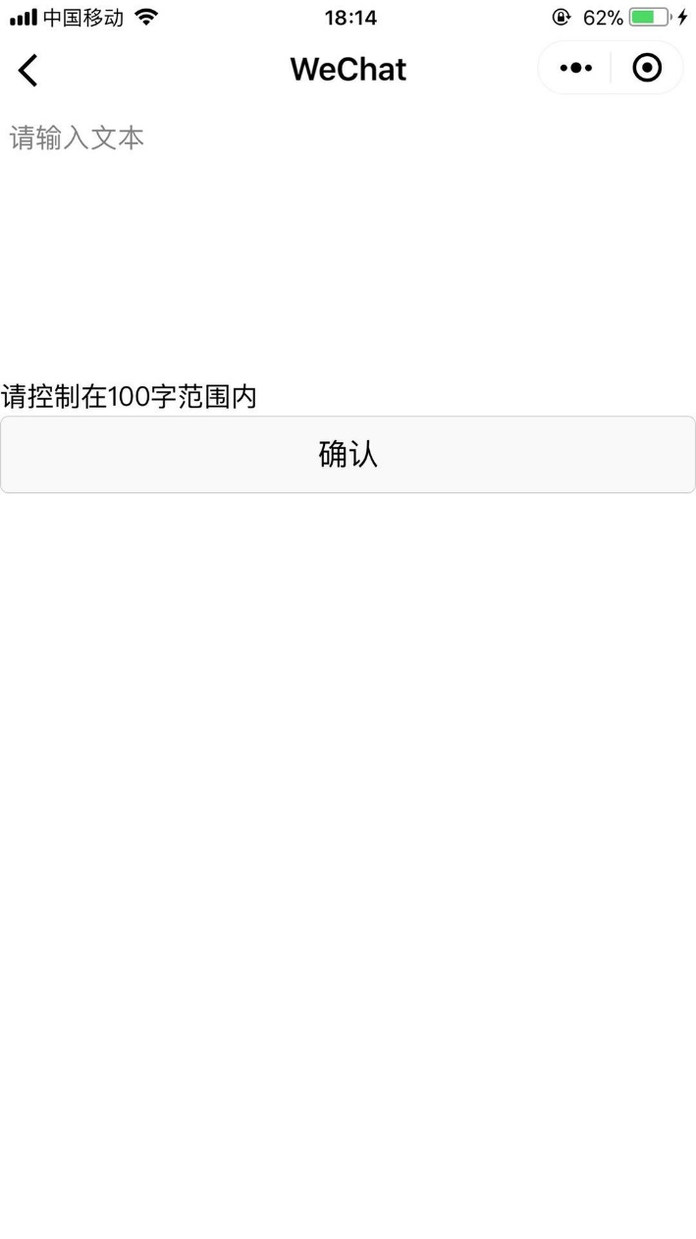
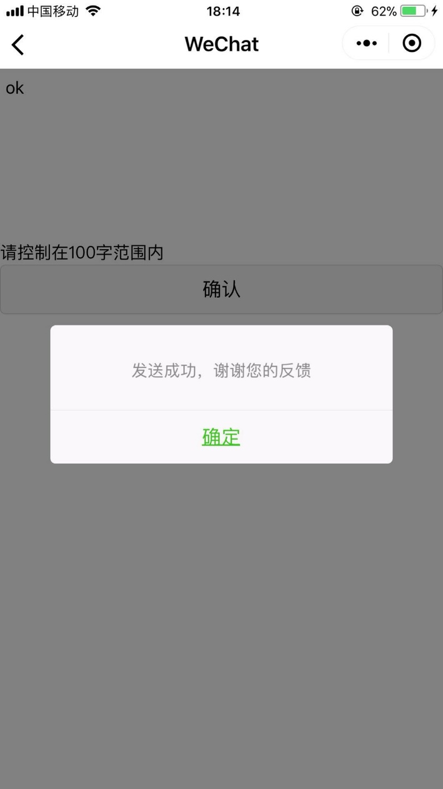
用户反馈界面
点击用户反馈
点击确认按钮后

Slide 36
界面设计（排行榜界面）
点赞后

Slide 37

伪代码

Slide 38

伪代码设计
1.设定睡眠时间
伪代码：
Public class setsleeptime
{
初始时间为（00：00）；
设定睡眠时间；
if（点击储存）
显示重新设定的睡眠目标时间；
else
显示之前设定的睡眠目标时间；
}
2.设定睡前提醒时间
伪代码：
Public class setalarmtime
{
初始值为0 min；
设定提醒时间；
If（点击确定）
在主界面显示距离睡觉时间还有多久；
在指定时间提醒用户准备睡觉；
else
默认初始值0 min；
}

Slide 39
伪代码设计
3.开关背景音乐
伪代码：
{
初始值为音乐：开；
If（点击按钮 按钮变暗）
停止播放背景音乐；
Else
播放背景音乐；
}
4.用户反馈
伪代码：
Public class feedback
{
用户输入像反馈的信息
读取用户反馈信息
If（反馈信息长度不符合要求）
{
提示信息；
请用户重新输入；
}
Else
发送信息至管理员；
}
5.返回主界面
伪代码：
Public class back
{
显示主界面；
}

Slide 40
伪代码设计
1查看用户小屋模块
伪代码：
Public class chakan
{
跳转至小屋界面
}
2开始睡眠模块
伪代码：
Public class startsleeping
{
点击开始睡觉
If(点击确认)
界面跳转为结束睡觉界面
Else(
返回开始睡觉界面
)
}
3结束睡眠模块
伪代码：
Public class finishsleeping
{
点击结束睡觉
If(点击确认)
If(结束睡觉时间-开始睡觉时间+24>=6)
给与奖励
Else(
给予惩罚
)
Else(
返回结束睡觉界面
}

Slide 41
伪代码设计
1.显示排行榜
伪代码
Public class help
{
读取用户请求
If（选择“确认进入排行榜”）
跳转至“排行榜界面”
elseIf（选择“取消”）
跳转至“当前正在进行的”界面
}
2.给好友点赞
伪代码
Public class update
{
读取用户点赞请求；
给好友点赞；
好友点赞数加1；
}
3.返回主界面
伪代码：
Public class back
{
显示主界面；
}

Slide 42
数据库端设计

Slide 43



1、记录反馈信息模块
功能：
记录反馈信息
输入项目：
输入反馈信息
输出项目：
根据反馈信息，存入数据库。

Slide 44
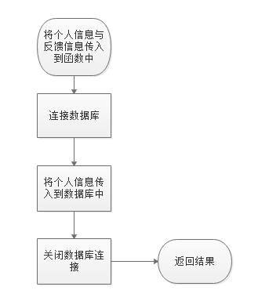
伪代码：
流程图：
Public class AddBackInformation(反馈信息类){
连接数据库
Stringa,b,c=反馈信息.get信息
Stringsql=“SQL语句”
将a,b,c填入sql语句中
执行sql语句
关闭数据库连接
}
关闭数据库连接
}

Slide 45
2、记录排行榜信息模块
功能：
记录排行榜信息
输入项目：
对用户小屋建造程度的分析信息
输出项目：
根据排行榜信息，存入数据库

Slide 46
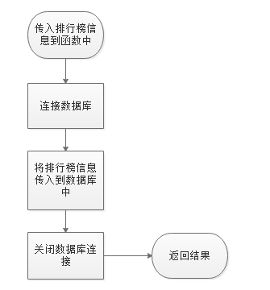
伪代码：
流程图：
Public class AddRLInformation{
连接数据库
String[]排行榜信息←读取输入的数据
String sql=”SQL语句”
执行sql
Stirng [] 执行结果←执行sql结果
Return执行结果
关闭数据库连接
}

Slide 47
3、记录点赞信息模块
功能：
记录点赞信息
输入项目：
好友互相点赞数目
输出项目：
根据点赞信息，存入到数据库中

Slide 48
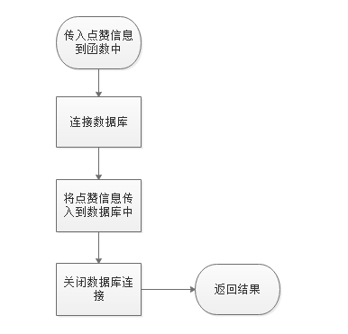
伪代码：
流程图：
Public class AddDZInformation{
连接数据库
String[]点赞信息←读取输入的数据
String sql=”SQL语句”
执行sql
Stirng [] 执行结果←执行sql结果
Return执行结果
关闭数据库连接
}

Slide 49
4、记录家具建造信息模块
功能：
记录家具建造信息
输入项目：
家具建造信息
输出项目：
根据家具建造信息，存入到数据库中

Slide 50
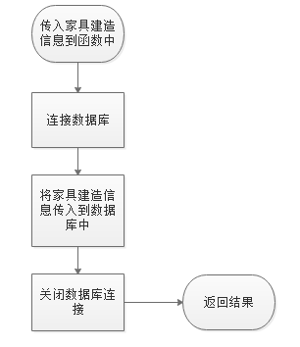
伪代码：
流程图：
Public class Addfurniture(家具建造信息类){
连接数据库
Stringa,b,c=家具建造信息.get信息
Stringsql=“SQL语句”
将a,b,c填入sql语句中
执行sql语句
关闭数据库连接
}
关闭数据库连接
}

Slide 51
5、修改睡眠时间模块
功能：
修改睡眠时间
输入项目：
修改的睡眠时间
输出项目：
根据要添加的睡眠时间信息，在数据库中添加睡眠时间

Slide 52
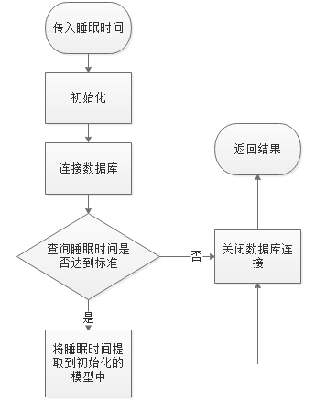
伪代码：
流程图：
Public class Addsleep time(睡眠时间)
{
连接数据库
Stringsql=“SQL语句”
Stringa,b,c=单词信息.get信息
将abc填入sql语句中
执行sql语句
关闭数据库连接
}

Slide 53
07
Part one
实现

Slide 54
命名规范
1.英文单词命名。禁止使用拼音或无意义的字母命名。
2.根据变量（函数）的功能与用途对其进行命名:
3.使用小驼峰命名法命名，第一个单词小写，第二个单词首字母大写。
4.全局变量使用全大写命名（优点：提高代码可读性）

Slide 55
代码规范之WXML
代码规范
1.wxml标签可以单独出现的情况，尽量单独出现，如<input />。
2.控制每行HTML的代码数量在50个字符以内，方便阅读浏览，多余的代码进行换行处理，标签所带属性每个属性间进行换行。
3.合理展现分离内容，不要使用内联样式。
推荐使用：<image class=”tag”</image>

Slide 56
代码规范之CSS
代码规范
1.在开发过程中rpx和px均可能用到，如通常情况下间距使用rpx，字体大小和边框等使用px，开发者根据实际情况而定。
2. CSS代码需有明显的代码缩进。每一个样式类之间空出一行。
3.采用flex进行布局，禁止使用float以及vertical-align。

Slide 57
代码规范之JS
代码规范
1.命名规范：变量名以及函数名统一采用小驼峰命名法，正常情况下函数名前缀需加上清晰的动词表示函数功能，私有函数或者属性以下划线开头表明。常量需用const 声明。类的命名首字母需大写。采用ES6 关键字let定义变量，尽量不使用var
2.回调函数规范：回调函数统一使用Promise函数的方式进行编写，回调成功的参数统一为res，错误参数为err。
3.点击事件规范：点击事件函数命名方式为 on + 事件名 或者业务名。

Slide 58
08
Part one
测试计划

Slide 59
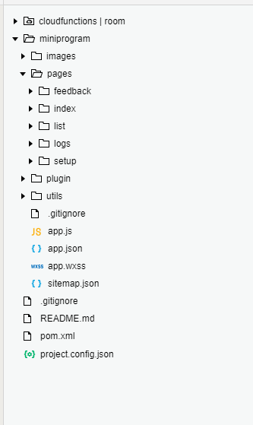
程序清单
云函数
标签图片
反馈功能
主界面
睡眠圈
设置
登录
界面字体设计

Slide 60
小组内部代码走查
评审对象：设置模块 评审日期：2019/6/4
问题 | 是 | 否，指出问题所在或解释理由
总体
代码编制是否遵照编码规范？ |  | 否，部分一致
缺陷修改是否完全完成？ |  | 否，部分修改
所有的代码是否风格保持一致？ | 是
注释
所有的注释是否是最新的？ | 是
所有的注释是清楚和正确？ |  | 否，目前还未达到完全清楚
若代码修改注释是否很方便修改？ | 是
所有代码异常处理是否都有注释？ |  | 否
每一功能目的是否都有注释？ | 是
是否按注释类型格式编写注释？ | 是
代码注释量是否达到了规定值？ | 是
源代码质量
所有变量的命名是否依照规则？ | 是
循环嵌套是否优化到最少？ |  | 无嵌套循环
所有代码是否易懂？ | 是
所有设计要求是否都实现？ |  | 否，部分要求因技术有限未实现
其它(根据情况添加)
开发组长：盛泽文 检查人：韩宇
评分：9/15分

Slide 61
评审对象：我的模块 评审日期：2019/6/4
问题 | 是 | 否，指出问题所在或解释理由
总体
代码编制是否遵照编码规范？ |  | 否，部分一致
缺陷修改是否完全完成？ |  | 否，部分修改
所有的代码是否风格保持一致？ | 是
注释
所有的注释是否是最新的？ | 是
所有的注释是清楚和正确？ |  | 否，目前未达到完全清楚
若代码修改注释是否很方便修改？ | 是
所有代码异常处理是否都有注释？ |  | 否，无异常处理
每一功能目的是否都有注释？ | 是
是否按注释类型格式编写注释？ | 是
代码注释量是否达到了规定值？ | 是
源代码质量
所有变量的命名是否依照规则？ | 是
循环嵌套是否优化到最少？ |  | 否，无循环嵌套
所有代码是否易懂？ | 是
所有设计要求是否都实现？ | 是 | 否，部分要求因技术有限未实现
其它(根据情况添加)
开发组长：王烨涵 检查人：盛泽文
评分：9/15分

Slide 62
评审对象：睡眠圈和小屋模块 评审日期：2019/6/4
问题 | 是 | 否，指出问题所在或解释理由
总体
代码编制是否遵照编码规范？ |  | 否，部分一致
缺陷修改是否完全完成？ |  | 否，部分修改
所有的代码是否风格保持一致？ | 是
注释
所有的注释是否是最新的？ | 是
所有的注释是清楚和正确？ | 是
若代码修改注释是否很方便修改？ | 是
所有代码异常处理是否都有注释？ |  | 否，无异常处理
每一功能目的是否都有注释？ | 是
是否按注释类型格式编写注释？ | 是
代码注释量是否达到了规定值？ | 是
源代码质量
所有变量的命名是否依照规则？ | 是
循环嵌套是否优化到最少？ |  | 否，无循环嵌套
所有代码是否易懂？ | 是
所有设计要求是否都实现？ | 是 | 否，部分要求因技术有限未实现
其它(根据情况添加)
开发组长：韩宇 检查人：王烨涵
评分：10/15分

Slide 63
黑盒测试用例
测试模块：设置
标识符：2.0.0
测试项：设定的时间是否能正常显示并且保存至数据库、点击用户反馈按钮是否能进入反馈界面
测试环境：微信web开发者工具
前置条件：数据库和其他功能运行环境正常
操作步骤：1.设定睡眠时间和提醒时间2.切换到其他页面或返回微信3.返回设置页面检查设定的时间还在4.点击用户反馈按钮和返回键
子用例编码 | 输入数据 | 期望输出 | 实际结果
2.1.0 | 设定睡眠时间23:00 | 显示23:00 | 显示23:00
2.2.0 | 设定提醒时间5 | 显示5min | 显示5min
2.3.0 | 点击用户反馈按钮 | 进入用户反馈界面 | 进入用户反馈界面

Slide 64
测试模块：睡眠小屋
标识符：3.0.0
测试项：是否能进入睡眠小屋的界面、用户是否能拖动家具对进行装饰
测试环境：微信web开发者工具
前置条件：数据库和其他功能运行环境正常
操作步骤： 点击最下方睡眠小屋按钮 拖动家具进行摆放
子用例编号 | 输入数据 | 期望输出 | 实际结果
3.1 | 点击进入睡眠小屋界面 | 进入睡眠小屋界面 | 进入睡眠小屋界面
3.2 | 拖动家具 | 能随意拖动 | 不能随意拖动

Slide 65
测试模块：我的
标识符：4.0.0
测试项：能否显示时钟并且时间与手机时间同步、是否能否开关背景音乐、能否进入睡眠界面、能否显示建造家具的倒计时、是否能点击结束睡觉按钮后返回至主界面
测试环境：微信web开发者工具
前置条件：数据库和其他功能运行环境正常
操作步骤： 点击背景音乐按钮 点击开始睡觉按钮 进入睡眠界面后点击结束睡觉
子用例编号 | 输入数据 | 期望输出 | 实际结果
4.1.1 | 进入睡眠模式界面 | 时间开始倒计时 | 时间开始倒计时
4.2.1 | 点击背景音乐的开按钮 | 音乐播放 | 音乐播放
4.2.2 | 点击背景音乐的关按钮 | 音乐停止播放 | 音乐停止播放
4.3.0 | 点击结束睡觉 | 返回至初始界面 | 返回至初始界面
4.4.0 | 显示时钟 | 时钟与手机时间同步 | 时钟与手机时间同步
4.5.0 | 登录 | 授权界面 | 授权成功

Slide 66
测试模块：睡眠圈
标识符：5.0.0
测试项：能否正常显示排行榜、能否进行点赞和取消点赞
测试环境：微信web开发者工具
前置条件：数据库和其他功能运行环境正常
操作步骤： 点击睡眠圈 给任意以为好友点赞 取消给好友的点赞
子用例编号 | 输入数据 | 期望输出 | 实际结果
5.1 | 点击睡眠圈按钮 | 进入睡眠圈界面 | 进入睡眠圈界面
5.2.1 | 给好友点赞 | 点赞数加1 | 点赞数加1
5.2.0 | 取消给好友点赞 | 点赞数减1 | 点赞数减1

Slide 67
集成测试用例
测试模块：设置
标识符：2.0.0
测试项：设定的时间是否能正常显示并且保存至数据库、点击用户反馈按钮是否能进入反馈界面
测试环境：微信web开发者工具
前置条件：数据库和其他功能运行环境正常
操作步骤：1.设定睡眠时间和提醒时间2.切换到其他页面或返回微信3.返回设置页面检查设定的时间还在4.点击用户反馈按钮和返回键
子用例编码 | 输入数据 | 期望输出 | 实际结果
2.1.0 | 设定睡眠时间23:00 | 显示23:00 | 显示23:00
2.2.0 | 设定提醒时间5 | 显示5min | 显示5min
2.3.0 | 点击用户反馈按钮 | 进入用户反馈界面 | 进入用户反馈界面

Slide 68
集成测试用例
测试模块：睡眠小屋
标识符：3.0.0
测试项：是否能进入睡眠小屋的界面、用户是否能拖动家具对进行装饰
测试环境：微信web开发者工具
前置条件：数据库和其他功能运行环境正常
操作步骤：点击最下方睡眠小屋按钮拖动家具进行摆放
子用例编号 | 输入数据 | 期望输出 | 实际结果
3.1 | 点击进入睡眠小屋界面 | 进入睡眠小屋界面 | 进入睡眠小屋界面
3.2 | 拖动家具 | 能随意拖动 | 不能随意拖动

Slide 69
集成测试用例
测试模块：我的
标识符：4.0.0
测试项：能否显示时钟并且时间与手机时间同步、是否能否开关背景音乐、能否进入睡眠界面、能否显示建造家具的倒计时、是否能点击结束睡觉按钮后返回至主界面
测试环境：微信web开发者工具
前置条件：数据库和其他功能运行环境正常
操作步骤：点击背景音乐按钮点击开始睡觉按钮进入睡眠界面后点击结束睡觉

Slide 70
集成测试用例
测试模块：睡眠圈
标识符：5.0.0
测试项：能否正常显示排行榜、能否进行点赞和取消点赞
测试环境：微信web开发者工具
前置条件：数据库和其他功能运行环境正常
操作步骤：点击睡眠圈给任意以为好友点赞取消给好友的点赞
子用例编号 | 输入数据 | 期望输出 | 实际结果
5.1 | 点击睡眠圈按钮 | 进入睡眠圈界面 | 进入睡眠圈界面
5.2.1 | 给好友点赞 | 点赞数加1 | 点赞数加1
5.2.0 | 取消给好友点赞 | 点赞数减1 | 点赞数减1

Slide 71
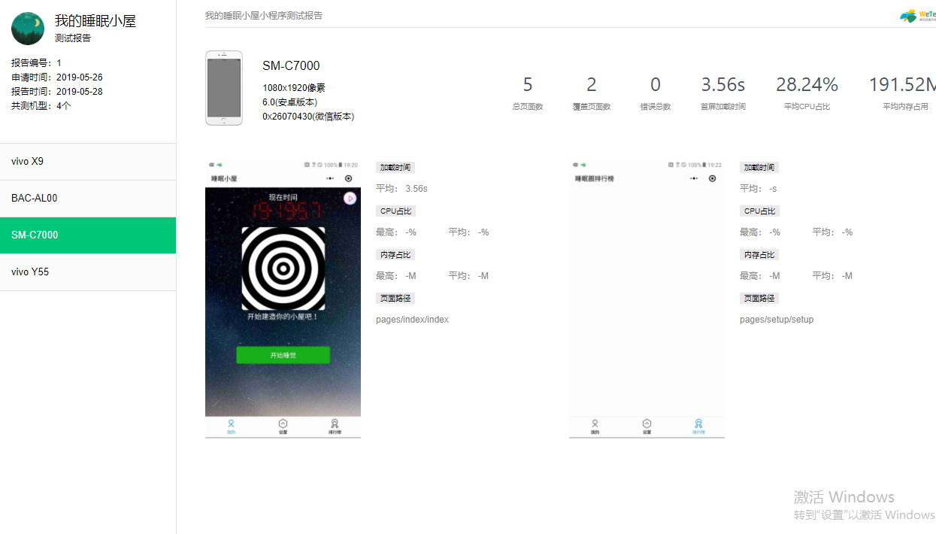
系统测试

Slide 72

集成测试（自底向上集成）
测试1（设置）
控制
01
控制方式：人工
并对可能的出现的结果进行记录。
输入
测试用例1：（设定睡眠时间）
输入： 选择时间为23:00
测试用例2：（设定提醒时间）
输入： 选择时间10 min
测试用例3：（点击用户反馈按钮）
输入： 点击用户反馈按钮
02
输出
03
测试用例1：预期输出：显示23:00
测试用例2：预期输出：显示10min
测试用例3：预期输出：进入用户反馈界面

Slide 73
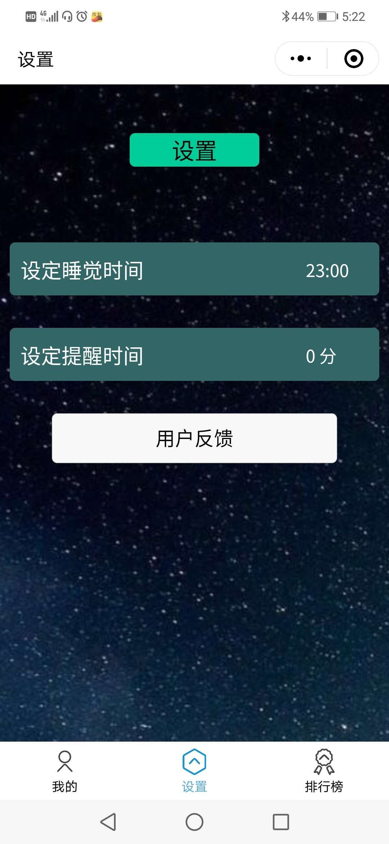
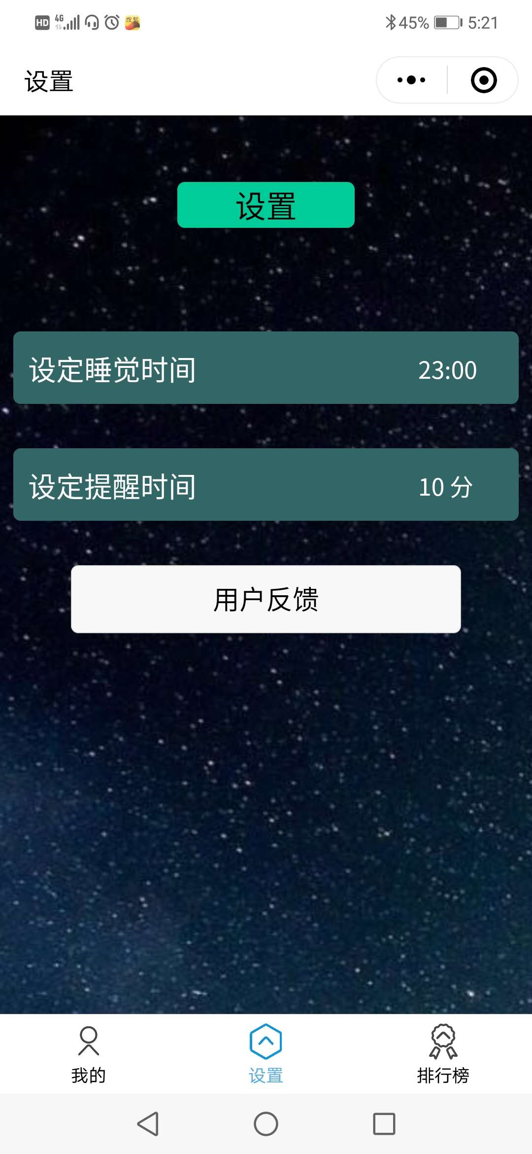
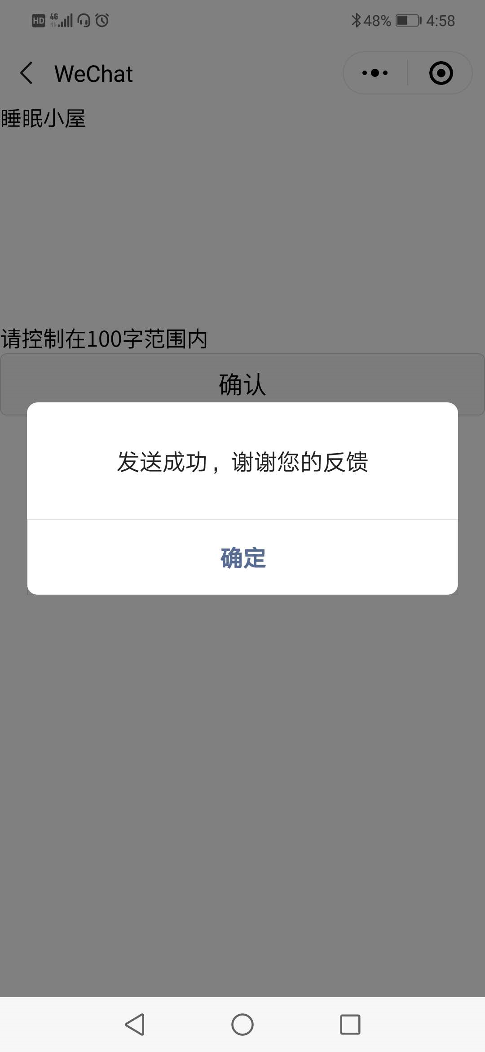
设置功能集成测试

Slide 74
测试2（睡眠小屋）
控制
01
控制方式：人工
并对可能的出现的结果进行记录。
输入
测试用例1：（点击进入睡眠小屋界面）
输入： 点击按钮
测试用例2：（拖动家具）
输入： 用手指点击家具并且拖动
02
输出
03
测试用例1：预期输出：能进入睡眠小屋界面
测试用例2：预期输出：能随意拖动

Slide 75
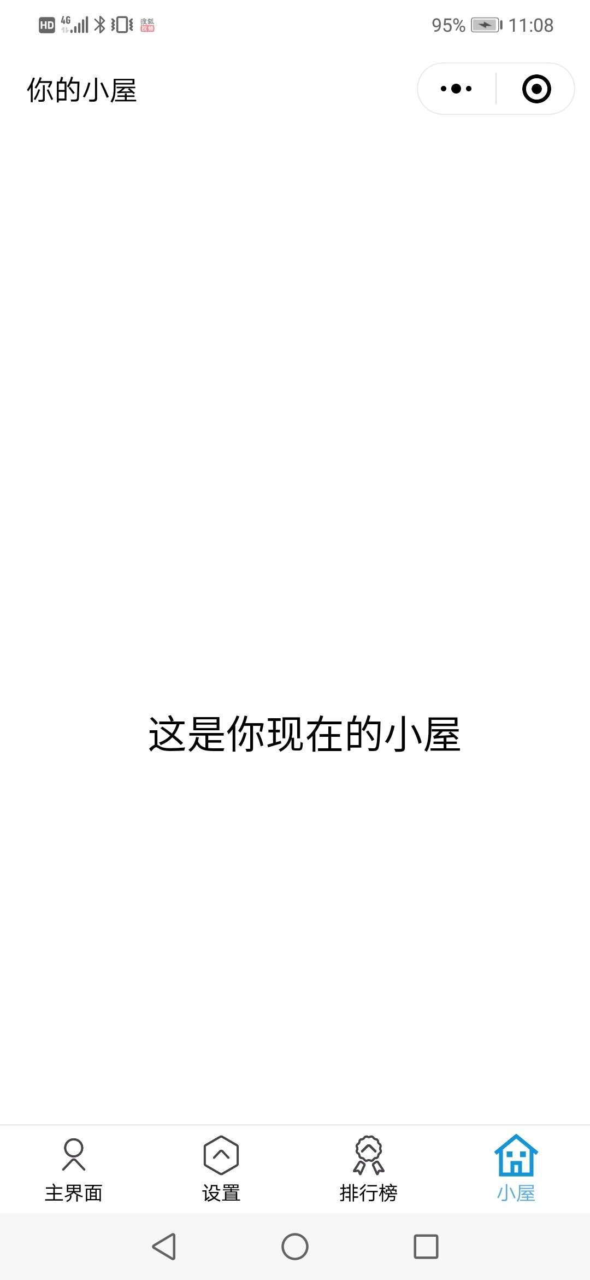
睡眠小屋集成测试

Slide 76
测试3（我的）
控制
01
控制方式：人工
并对可能的出现的结果进行记录。
输入
测试用例1：（进入睡眠模式界面）
输入： 点击“开始睡觉”按钮
测试用例2：（点击结束睡觉）
输入： 点击按钮
测试用例3：（显示时钟）
输入： 无
02
输出
03
测试用例1：预期输出：时间开始倒计时
测试用例4：预期输出：返回至初始界面
测试用例5：预期输出：时钟与手机时间同步

Slide 77
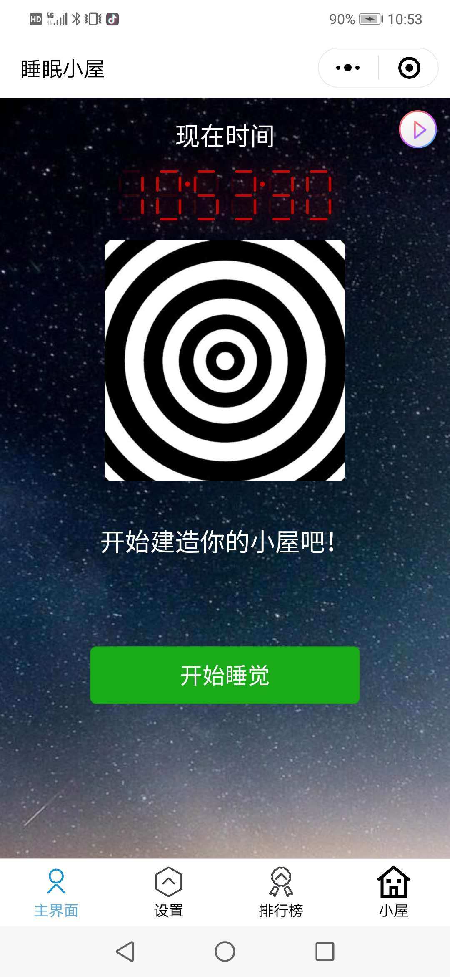
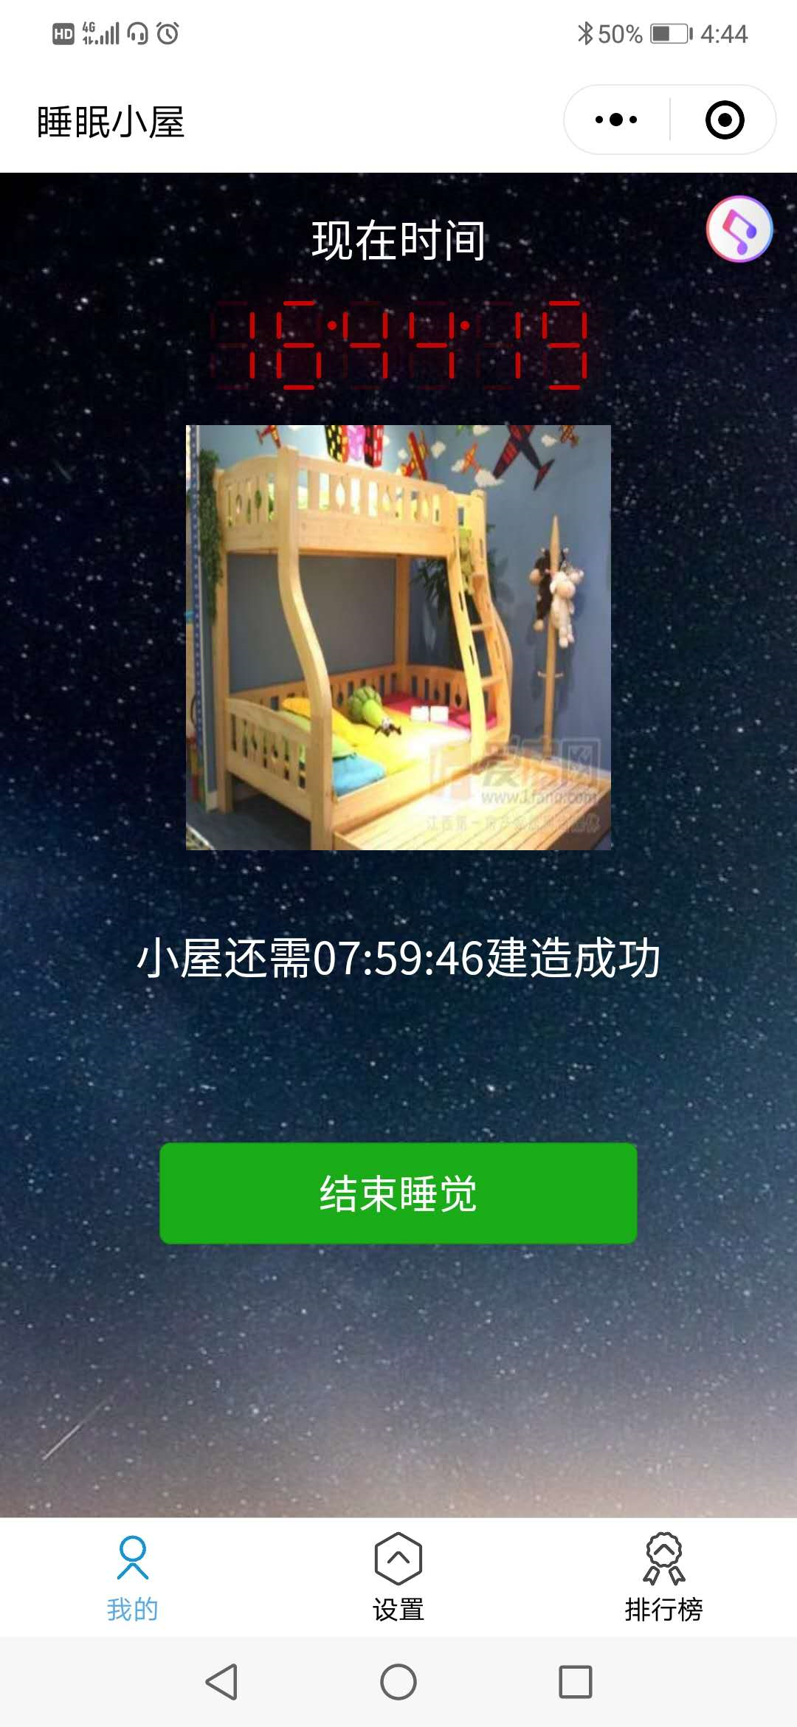

我的集成测试

Slide 78
测试4（睡眠圈）
控制
01
控制方式：人工
并对可能的出现的结果进行记录。
输入
测试用例1：（点击睡眠圈按钮）
输入： 点击睡眠圈按钮
测试用例2：（给好友点赞）
输入： 点击爱心图案
测试用例3：（取消给好友点赞）
输入： 点击已经赞过的好友后面的爱心
02
输出
03
测试用例1：预期输出：进入睡眠圈界面
测试用例2：预期输出：点赞数加1
测试用例3：预期输出：点赞数减1

Slide 79
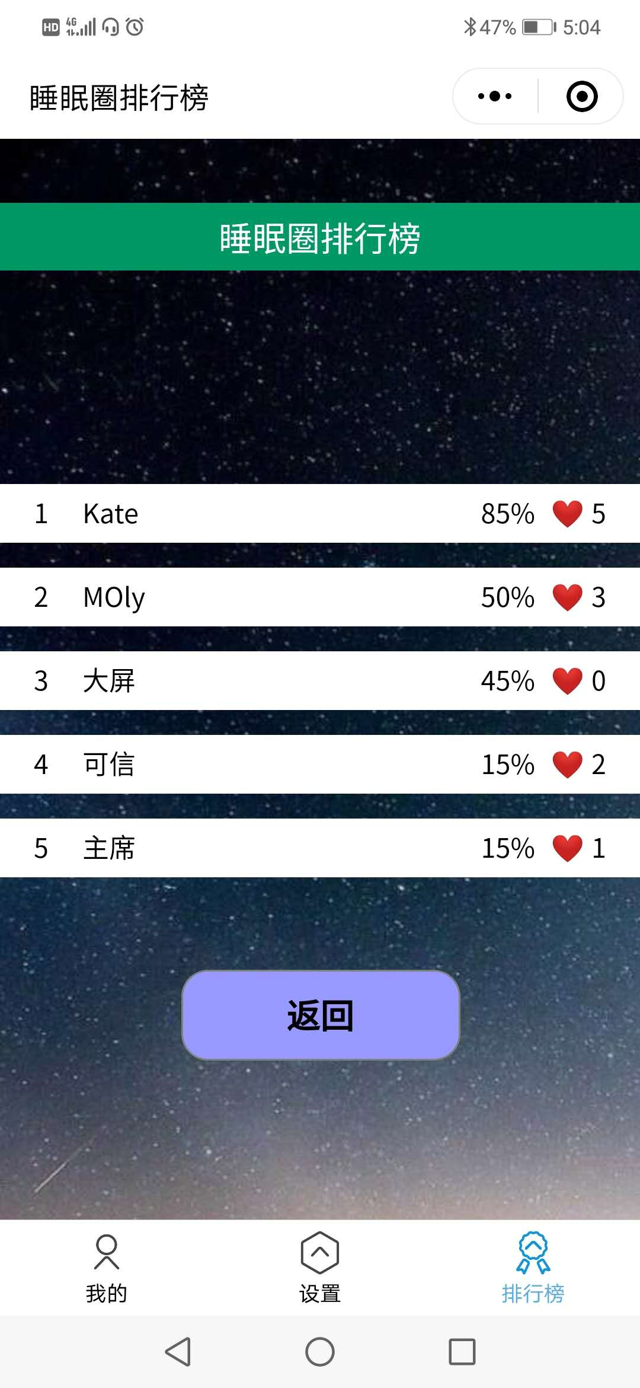

睡眠圈集成测试

Slide 80
09
Part one
项目总结

Slide 81
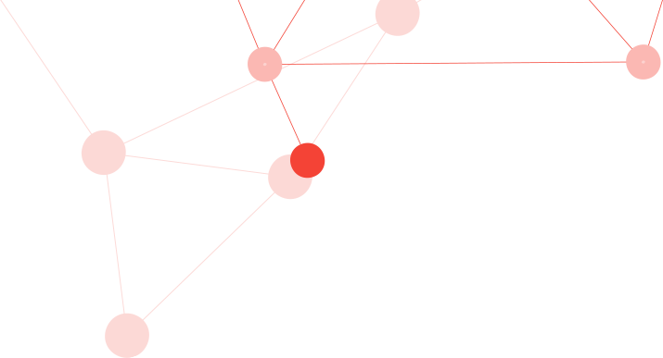
小组总结
这门课是我们遇到的最硬的课。由于大作业开发需要组队，整个项目的开发都是由团队一起进行的。因此选择一个合适自己的团队至关重要。团队中每一个人都应该对项目有一个相同清晰的目标，大家一起朝一个方向努力。虽然我们三人的技术水平和其他同学相比可能比较差，但是我们也没有放弃，从确认选题到最后的开发过程，大家都很用心，也证明了”三个臭皮匠还顶个诸葛亮”。总的来说经过一学期的“受虐”，我们还是学到了很多知识，经验和教训。

Slide 82
组长盛泽文自评
经过一学期的磨练，我从这门课学到了很多技术、很多知识。作为组长，管理好整个小组内部的团结以及工作任务的分工都是很重要的，我觉得我在这方面学会了很多，能很好的和组员相处。刚开始会不习惯每周都需要做文档和ppt，但经过一学期的努力与坚持，在编写文档技术方面有很大的提升。代码需要自学，虽然自学能力不是很强，做出来的小程序并不完美，但在这整个过程里我们整个小组都很努力的去学习去尝试，都有了很大的收获。所以还是很感谢杨老师，让我通过这节课学到了很多专业的知识。

Slide 83
组员王烨涵自评
在一个个里程碑中，一个学期很快就结束了，作为G03中的一员，很高兴能与其他两名组员一起完成这门课，也很欣慰我们能做出点东西来，毕竟在当初确定组员时，我们就有能不能做下去的疑问。项目的过程是艰苦的，因为我们什么经验都没有，敲代码能力也约等于0，但是我们现学现用，从零开始，尽我们努力做好每一次作业。在此同时，我也发现了自己很多的缺点，希望在下学期课程中能继续进步。

Slide 84
组员韩宇自评
通过学习软件工程基础这门课程学到了许多以前从来没有了解的知识。从开始的项目确定，到可行性分析，需求分析...，每一步都需要用足够的时间去准备。对于这学期我的总体评价，感觉有很大的进步，同时也有许多的不足，比如代码实现部分因为以前没有过系统学习，所以不能熟练的完成，但通过组员之间的共同努力也做出了我们的成果。很高兴这门课程给我带来的对软件工程的认识。

Slide 85
小组分工及总评
组长：盛泽文
负责所有ppt的主体制作、原型界面绘制、部分代码、测试计划控制、git更新
（8.8/10分）
评价：兢兢业业、刻苦钻研，小组的绝对主力
组长：王烨涵
ppt及文档补充、资料查找、部分代码、工作量估算、项目计划更新及部分图、对外交流
（8.5/10分）
评价：思想成熟，是小组的“守门员”
组员：韩宇
负责文档主编写、部分图、测试工作、部分代码、会议记录者
（8.2/10分）
评价：勤勤恳恳，按时完成任务，小组劳模
详细

Slide 86
会议记录
会议名称: 最终阶段 会议时间: 2019.6.15 19：00~20：00 会议地点: 明德1-627 应到人数: 3 实到人数: 3 缺席及原因: 无 到会人员签到: 王烨涵 韩宇 盛泽文
总结： 上一周我们小组针对测试计划进行了总结，在代码方面继续修改并完善，努力达到杨老师的要求。总体工作比较认真，由于期末考来临，用在小程序上的时间减少了点。这周末我们将完成杨老师的要求 会议议题及内容: 对上周的工作进行总结和评价 部署这周的任务 完成总评所需的工作以及继续完善我们的小程序 记录人：盛泽文

Slide 87
参考资料
1. 《微信小程序开发零基础入门》 出版社电子工业出版社, 出版时间2017年5月
2. 张海藩. 软件工程导论（第六版）. 北京: 清华大学出版社，2013
3. 之前所有的word和ppt

Slide 88
We are G03
END
Thanks for your watching

Slide 89
小组评分表
每项满分10分
姓名 | 工作态度 | 编程能力 | 沟通 | ppt及文档书写 | 出错情况 | 总评
盛泽文 | 9 | 9 | 9 | 9 | 8 | 8.8
王烨涵 | 9 | 8.5 | 9 | 8 | 8 | 8.5
韩宇 | 9 | 8 | 8 | 8 | 8 | 8.2
返回

